Slide 1
소프트웨어 운영 및 테스트 실무
박민재
mjpark@daelim.ac.kr

Slide 2
수업 개요
산학협력강의
융복합학습 구성
반학기제 수업
각 수업은 1주일 단위
정규/보강으로 구성
추석/휴일 등으로 인한 보강계획 협의
오전 10시~, 오후 2시~, 보강시 오후 5시~
각 수업 공지
학과 공지사항 및 단톡방 참고(주의)
8/26 678(1회), 8/28 234(2회), 9/4 234(3회), 678(4회), 91011 (5회)
9/9 9/23 91011(6회), 9/11 234(7회), 678(8회)[오삼일 대표]
9/18 234(9회), 678(10회), 9/25[필드티칭] 234(11회), 678(12회)
10/2 234(13회), 678(14회)[김동환 팀장], 10/16 234 (15회)<기말>

Slide 3
소프트웨어 품질
소프트웨어 공학에서 소프트웨어 품질(software quality)은 비즈니스 문맥에서 품질이 정의된 곳에 존재하는, 두 개의 서로 관련되면서도 구별된 개념을 가리킨다.
소프트웨어 기능 상의 품질(software functional quality)은 기능 요건이나 사양에 기반하여 주어진 설계를 얼마나 잘 충족하고 있는지를 반영한다. 이러한 특성은 소프트웨어의 목적이 부합하는지, 또 가치가 있는 상품으로서 시장의 경쟁작들과 비견할만한지를 기술할 수 있다.
소프트웨어 구조 상의 품질(software structural quality)은 기능 요건의 전달을 지원하는 비기능 요건을 어떻게 충족하는지를 가리키는데, 이를테면 소프트웨어가 올바르게 개발될 수 있는지를 가늠하는 척도로서 내구성이나 유지보수성을 들 수 있다.

Slide 4
소프트웨어 품질
소프트웨어 품질은 소프트웨어 내부 구조, 소스 코드, 단위 수준, 기술 수준, 시스템 수준의 분석을 통해 평가되며, 아키텍처가 OMG의 주제에 따른 논문에 개요로 서술된 소프트웨어 구조의 원칙을 준수하는 방식을 수행한다.
반면, 기능 상의 품질은 일반적으로 소프트웨어 테스트를 통해 강제되어 측정된다.

Slide 5
소프트웨어 품질
역사적으로, 소프트웨어 품질 관리에 적용 가능한 특성과 메트릭스의 구조, 분류, 용어는 ISO 9126-3과 이후의 ISO 25000:2005 품질 모델(SQuaRE)로부터 가져온 것이다.
이러한 모델에 기반하여, CISQ(Consortium for IT Software Quality)는 비즈니스 가치를 제공하는 소프트웨어에 필수적인 5가지 주요 구조 특징들을 정의하고 있다:
신뢰성, 효율성, 보안, 유지보수, (적절한) 크기.

Slide 6
품질 결정요소 (McCall)
소프트웨어가 운영에 적합한지를 판단할 수 있는 품질 요소
소프트웨어를 변경하기에 편한 정도를 나타내는 품질 요소
구현된 소프트웨어를 다른 목적에 사용하기 편한 정도를 나타내는 품질 요소

Slide 7
소프트웨어가 운영에 적합한지를 판단할 수 있는 품질 요소
고객에게 인도 가능한가?
소프트웨어가 운영해도 될 정도인가?
시험문제?!?
정확성
구현된 소프트웨어가 명세서와의 일치하는 정도
신뢰성
구현된 소프트웨어가 고장을 일으키는 일 없이 작동하는지
성능
주어진 기능을 얼마나 능률적으로 처리하는지
무결정
인가받지 않은 사용자가 소프트웨어나 데이터에 접근하는 것을 적절히 제어할 수 있는지
사용편의성
사용자가 어려움 없이 소프트웨어를 적절히 작동 시킬수 잇는지

Slide 8
소프트웨어를 변경하기에 편한 정도를 나타내는 품질 요소
운영에 들어간 후, 운영상 발견된 결함 또는 새로운 기능 추가시 얼마나 변경을 쉽게 할 수 있는지
유지보수성
발견된 결함을 수정하는 데 필요한 노력의 정도
융통성
운영 중 소프트웨어를 변경하는데 필요한 노력의 정도
시험가능성
소기의 기능을 제대로 수행하는지 확인하는데 소요되는 노력의 정도

Slide 9
구현된 소프트웨어를 다른 목적에 사용하기 편한 정도를 나타내는 품질 요소
활용도를 높이기 쉬운지를 나타내는 품질 요소
이식성
다른 동작 환경에서 제대로 작동하도록 하는데 소요되는 노력의 크기(플렛폼,운영체제..)
재사용가능성
소프트웨어의 전부 또는 일부를 얼마나 쉽게 다른 용도로 사용할 수 있는지
상호운용성
얼마나 쉽게 다른 소프트웨어와 결합하여 사용할 수 있는지
그리고, 다양한 접근이 더 있다.

Slide 10
SW 품질의 중요성
소프트웨어 품질
주어진 요구사항을 만족시킬 수 있는 소프트웨어 기능 및 특성.
SW 품질이 중요한 이유.
SW 결함의 절반 이상은 개발과정에서 발견되지 않고 제품 출시 이후 발견됨. → 이에 따라 유지 보수 비용이 증대됨.
→ 이렇게 중요한 SW품질을 향상시키기 위해서는 SW개발 프로세스, SW 품질모델, SW향상기법에 대한 고민이 필요하다.

Slide 11
SW 품질 향상을 위한 방법.
1. SW 개발프로세스 개선
ISO 26262, DO-178등의 국제 표준 프로세스 도입을 통해 SW 개발 프로세스를 도입하여 SW 품질 향상을 도모할 수 있다.
2. SW 품질모델
ISO9123 등 도입 : 기능성, 신뢰성, 사용성, 효율성, 보수성, 이식성 등 6가지 기준을 토대로 SW 품질을 정의 및 평가하여 SW 품질 향상을 도모할 수 있다.
3. SW 향상기법
단계별 테스트의 도입.: 코드검사, 단위 테스트 같은 여러가지 테스트를 수행하여 개발과정에서 SW 오류를 발견, 개선하여 소프트웨어 품질을 도모할 수 있다.

Slide 12
현업에서 혼용되는 다양한 용어 풀이.
Error(에러): 에러는 개발자의 잘못된 이해로 인한 설계 실수, 프로그램 코딩 중의 코딩 타이핑을 잘못 입력하는 행위 자체를 뜻한다. 즉 실수하는 행위 자체를 뜻한다.
Fault(결함): 결함은 에러로 인한 현상의 결과이다. 일반적으로 Fault를 결함이라고 부르며 Defect, Bug라는 용어를 혼용하여 사용하고 있다. 요구사항서의 규격에 맞지 않는 작동을 의미하기도 한다.
Failure(실패, 고장) : 소프트웨어의 잘못된 동작, 현상을 말한다. 결함으로 인해서 생기는 현상으로 주로 Defect가 실행될 때 발생된다. 하지만 소프트웨어에 Defect가 있다고 하더라도 반드시 Failure가 발생하지는 않는다.

Slide 13
예)
사이트에 회원 가입이 되지 않아 – Failure
개발자가 변수 값 정의를 잘못했다 – Error
회원 가입할 때 아이디 입력 창에 문자 입력이 되지 않아 - Fault(Defect)

Slide 14
리팩토링
박민재
mjpark@daelim.ac.kr

Slide 15
리팩토링의 정의
리랙토링(Refactoring) - 소프트웨어를 보다 쉽게 이해할 수 있고, 적은 비용으로 수정할 수 있도록 겉으로 보이는 동작의 변화 없이 내부 구조를 변경하는 것
리랙토링 하다(Refactoring) - 일련의 리펙토링을 적용하여 겉으로 보이는 동작의 변화 없이 소프트웨어 구조를 바꾸다.
첫째 리팩토링의 목적은 소프트웨어를 보다 이해하기 쉽고, 수정하기 쉽도록 만드는 것이다
둘째 리팩토링은 겉으로 보이는 소프트웨어의 기능을 변경하지 않는다는 것이다

Slide 16
왜 리팩토링을 해야 하는가?
리팩토링은 소프트웨어의 디자인을 개선 시킨다.
리팩토링은 소프트웨어를 더 이해하기 쉽게 만든다.
리팩토링은 버그를 찾도록 도와준다.
리팩토링은 프로그램을 빨리 작성하도록 도와준다.

Slide 17
언제 리팩토링을 하는가?
삼진규칙 - 3번 중복되면 그때 리팩토링을 한다.
기능을 추가할 때 리팩토링을 하라
버그를 수정할 때 리팩토링을 하라
코드검토(code review)를 할 때 리팩토링을 하라

Slide 18
리팩토링을 할 때의 문제
데이터베이스
인터페이스 변경
리팩토링이 어려운 디자인 변경
언제 리팩토링을 하지 말아야 하는가?

Slide 19
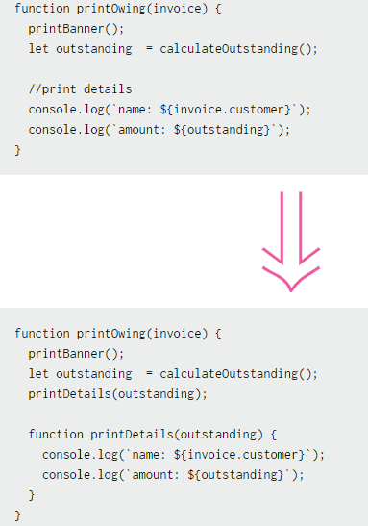
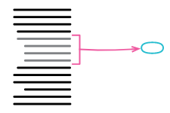
Extract Method
그룹으로 함께 묶을 수 있는 코드 조각이 있으면 코드의 목적이 잘 드러나도록 메소드의 이름을 지어 별도의 메소드로 뽑아낸다.
메소드가 잘 쪼개져 있을 때 다른 메소드에서 사용될 확률이 높아진다
추상화 Level을 적절하게 유지할 수 있어 가독성이 좋아진다.

Slide 20
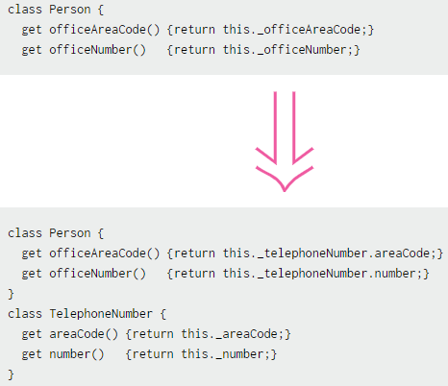
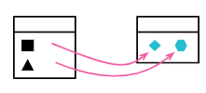
Extract Class
두 개의 클래스가 해야 할 일을 하나의 클래스가 하고 있는 경우 새로운 클래스를 만들어서 관련 있는 필드와 메소드를 예전 클래스에서 새로운 클래스로 옮겨라.
클래스 하나의 크기가 작아짐으로써 클래스의 역할을 이해하기 쉽다.

Slide 21
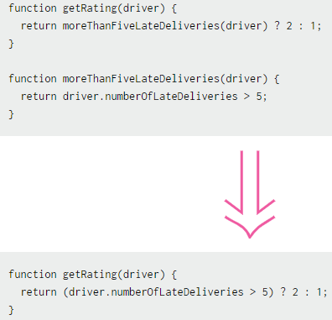
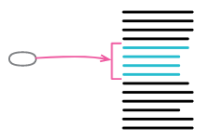
Inline Class
클래스가 하는 일이 많지 않은 경우에는 그 클래스에 있는 모든 변수와 메소드를 다른 클래스로 옮기고 그 클래스를 제거하라.
너무 깊은 추상화 Level보단 적절한 추상화 Level을 통해 가독성을 높힌다.

Slide 22
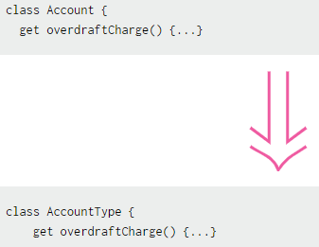

Move Method
메소드가 자신이 정의된 클래스보다 다른 클래스의 기능을 더 많이 사용하고 있다면 이 메소드를 가장 많이 사용하고 있는 클래스에 비슷한 몸체를 가진 새로운 메소드를 만들어라. 그리고 이전 메소드는 간단한 위임으로 바꾸거나 완전히 제거하라
역할에 맞는 클래스에 메소드를 옮김으로써 클래스 행위에 대해 이해도를 높힐 수 있다.

Slide 23
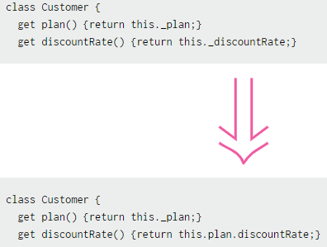

Move Field
필드가 자신이 정의된 클래스보다 다른 클래스에 의해 더 많이 사용되고 있다면 타겟 클래스(target class)에 새로운 필드를 만들고 기존 필드를 사용하는 모든 부분을 변경하라

Slide 24
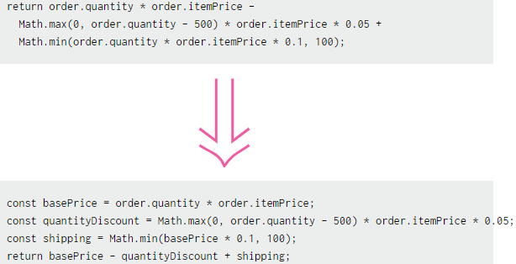

Introduce Explaining Variable[Extract Variable]
조건의 목적을 읽기 쉬운 변수의 이름으로 표현한다.

Slide 25
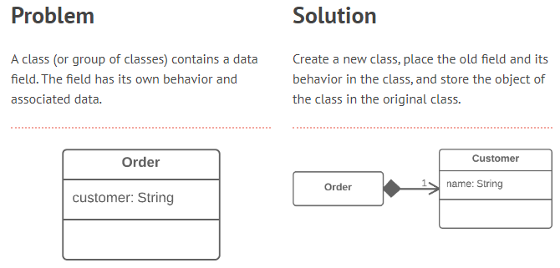
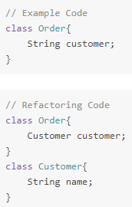
Remove Data Value with Object
추가적인 데이터나 동작이 필요로하는 데이터 아이템이 있을때는 데이터 아이템을 객체로 바꿔라.

Slide 26
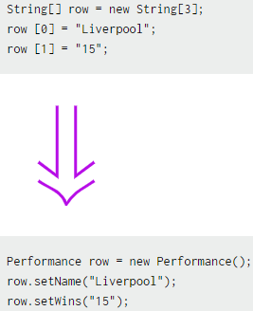
Replace Array with Object
배열 대신 Object를 사용하라.
배열로 접근하여 값을 입력하는 것은 잘못 넣을 위험성이 있다.
Object를 통해 값을 입력하면 잘못 들어갈 가능성을 없앨 수 있다.

Slide 27
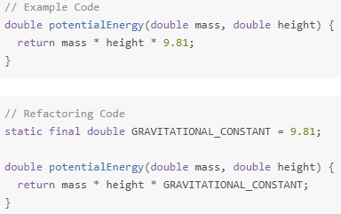
Replace Magic Number with Symbolic Constant
Magic Number를 상수로 바꾸자.
Magic Number는 무엇을 의미하는지 이해하기 힘들다. 하지만 상수로 표현하면 이해하기 쉽다.
Magic Number는 변경하기도 어렵다. 하지만 상수로 관리하면 변경하기 쉽다.

Slide 28
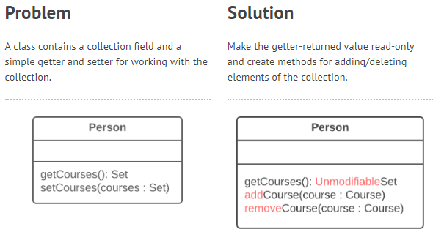
Encapsulate Collection
Collection을 직접 반환하지마라.
변경될 수 있는 약점에 대해 보호할 수 있다.
요소를 추가하거나 삭제하는 작업은 있어야 한다.

Slide 29
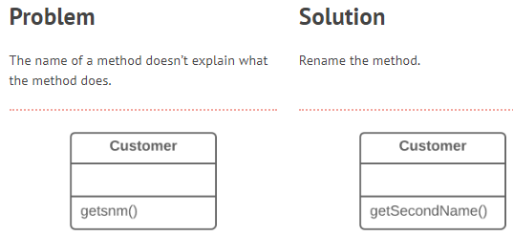
Rename Method
메소드의 이름을 적절하게 바꿔라.

Slide 30
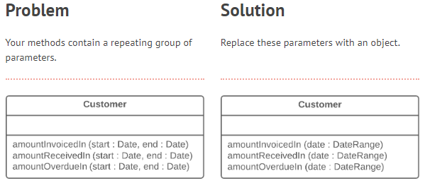
Introduce Parameter Object
많은 매개변수를 하나의 매개변수 객체로 바꾸어라.
읽기 더 편하다.

Slide 31
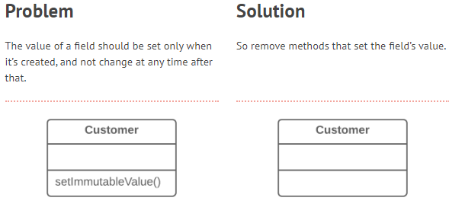
Remove Setting Method
필요없는 setter는 제거해라.

Slide 32
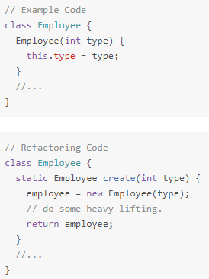
Replace Constructor with Factory Method
생성자 대신 Factory Method를 사용해라.

Slide 33
And…
Pull Up/Down Field / Pull Up/Down Method
공통으로 쓰는 필드,메소드는 상위 클래스로 특정한 필드,메소드는 특정한 클래스로
Extract Subclass/Superclass
특징들을 상/하위 클래스로 분리하라.
Extract Interface
인터페이스로 분리하라.
Split Temporary Variable
임시 변수는 반복하서 다양하게 쓰일 수 있지만 하나의 목적에 맞게 변수는 존재해야 한다.
ex) for loop의 i변수
두 가지 용도로 사용하면 코드를 보는 사람이 매우 혼란스러울 수 있다.
Hide Delegate
캡슐화는 객체에서 가장 중요한 개념 가운데 하나이다.
시스템의 다른 부분에 대해 좀 적게 알아도 된다는 것을 의미한다.
캡슐화가 되어 있는 경우 클래스가 변경되었을 때 시스템의 다른 부분이 영향을 덜 받으므로, 결과적으로 변경을 좀 더 쉽게 할 수 있다.

Slide 34
리펙토링 한 코드를 살펴보자.
코드 리펙토링 하기
현재 개발중인 코드 검토
이클립스를 이용하여 리펙토링 실습

Slide 35
오픈소스 프로젝트 활용하기
오픈소스 프로젝트 선정
오픈소스 프로젝트 구동
오픈소스 프로젝트 기능 확인
오픈소스 프로젝트 기능 확인 테스트 명세 작성

Slide 36
품질을 위한 노력
박민재
mjpark@daelim.ac.kr

Slide 37
품질을 위한 노력
중복된 코드(Duplicated Code)
한 곳 이상에서 중복된 코드 구조가 나타난다면, 그것을 합쳐서 프로그램을 개선할 수 있다.
한 클래스의 서로 다른 두 메소드 안에 같은 코드가 있는 경우 Extract Method - 뽑아낸 메소드를 두 곳에서 호출하도록 하는 것
동일한 수퍼 클래스를 갖는 두 서브 클래스에서 같은 코드가 있는 경우 양쪽 클래스에서 Extract Method 사용한 다음 Pull Up Method 사용한다
코드가 비슷하기는 하지만 같지는 않다면 비슷한 부분과 서로 다른 부분을 분리하기 위해 Extract Method 사용 후 Form Template Method 사용할 수 있는지 살펴본다
같은 작업을 하지만 다른 알고리즘을 사용한다면 두 알고리즘 중 더 명확한 것을 선택한 다음 Substitute Algorithm을 사용할 수 있다.
서로 관계 없는 두 클래스에서 중복된 코드가 있는 경우 한쪽 클래스에서 Extract Class를 사용한 다음 양쪽에서 이 새로운 클래스를 사용하도록 하는 것 고려 메소드가 클래스 중 하나에 포함되어 있고 다른 클래스에서 호출 세번째 클래스에 속하는 그 메소드가 원래 두 클래스에서 참조되어야 하는 경우

Slide 38
품질을 위한 노력
긴 메소드(Long Method)
우리가 따르는 방법은 어떤것에 대해서 주석을 달아야 할 필요를 느낄 때마다 메소드를 작성하는 것이다 메소드의 길이가 아니라 메소드가 하는 일과 일을 처리하는 방법 사이의 의미적 거리(semantic distance)
대부분의 경우 메소드의 길이를 줄이가 위해 해야 하는 경우 Extract Method 사용하자
메소드에 파라미터와 임시변수가 많다면 임시변수는 Replace Temp with Query를 사용할 수 있다 긴 파라미터 리스트는 Introduce Parameter Object, Preserve Whole Object 사용할 수 있다.
여전히 임시변수와 파라미터가 많다면 Replace Method with Method Object라는 중장비를 사용하자
뽑아낼 코드 덩어리의 식별은 주석을 찾는 것이다.조건문과 루프 또한 메소드 추출이 필요하다는 신호를 준다.
조건식을 다루기 위해서는 Decompose Conditional 사용한다.
루프의 경우는 루프와 그 안의 코드를 추출하여 하나의 메소드로 만든다

Slide 39
품질을 위한 노력
거대한 클래스(Large Class)
클래스 하나가 너무 많은 일을 하려 할때는 보통 지나치게 많은 인스턴스 변수가 나타난다 클래스가 지나치게 많은 인스턴스 변수를 갖는 경우, 중복된 코드가 존재할 확률이 높다
많은 변수를 묶기 위해 Extract Class 사용할 수 있다. 클래스 내에서 서로에게 의미가 있는 변수를 골라서 묶는다. 클래스 안에서 변수들의 어떤 부분 집합에 대한 공통적인 접두사, 접미사가 있으면 클래스를 따로 뽑아 낼 수 있다.
만약 새로 만들 클래스가 서브클래스로서 의미가 있으면 Extract Subclass가 더 쉽다는 것을 알게 될 것이다.
어떤때는 클래스가 모든 인스턴스 변수를 항상 다 사용하지 않는다. 이런 경우 Extract Class, Extract Subclass를 여러번 적용할 수 있을 것이다.
많은 변수를 가진 클래스와 마찬가지로, 코드가 많은 클래스에 대한 해결책 Extract Class, Extract Subclass 이다.
클라이언트가 클래스를 어떻게 쓰게 할 것인지를 결정하고 각각의 사용 방법에 대해 Extract Interface 사용하는 것이다.
이것은 클래스를 어떻게 분해할 지에 대한 아이디어를 줄 것이다. 큰 클래스가 GUI클래스 라면 데이터와 동작을 별도의 도메인 객체로 옮길 필요가 있다. 이것은 양쪽에 약간의 중복된 데이터를 유지하게 하고, 데이터를 동기화 해 주는 것이 필요하다. Duplicate Observed Data가 이 작업을 어떻게 할 것인지 보여준다.

Slide 40
품질을 위한 노력
긴 파라미터 리스트 (Long Parameter List)
긴 파라미터 리스트는 이해하기도 어렵고, 일관성이 없거나 사용하기 어려울 뿐만 아니라 다른 데이터가 필요할 때마다 계속 고쳐야 하기 때문에 파라미터 리스트는 짧은 것이 좋다.
객체에 요청하여 파라미터의 데이터를 얻을 수 있으면 Replace Parameter with Method 사용하기
이 객체는 필드일 수도 있고 다른 파라미터일 수도 있다. 한 객체로 부터 주워 모은 데이터 뭉치를 그 객체 자체로 바꾸기 위해 Preserve Whole Object를 사용하기
객체와 관계 없는 여러 개의 데이터 아이템이 있으면 Introduce Parameter Object를 사용하라
이것을 적용할 때 한가지 중요한 예외사항이 있다. 그것은 호출하는 객체와 큰 객체 사이의 종속성(dependency)을 만들고 싶은 않을 때이다. 이런 경우 데이터를 하나씩 풀어서 파라미터로 넘기는 것이 현명하나 고통이 따른다는 것에 주의해야 한다. 파라미터 리스트가 지나치게 길거나 자주 변경된다면, 종속성 구조(dependency structure)를 다시 한번 생각해볼 필요가 있다

Slide 41
품질을 위한 노력
확산적 변경 (Divergent Change)
소프트웨어를 변경할 때 우리는 명확한 한 곳을 집어 변경할 수 있기를 이렇게 할 수 없을 때는 밀접한 관계를 가지는 두 가지 지독한 냄새 중 하나를 맡을 수 있을 것이다. 확산적 변경은 한 클래스가 다른 이유로 인해 다른 방법으로 자주 변경되는 경우에 발생한다.
만약 어떤 클래스를 보고는 "새로운 데이터베이스를 추가할 때마다 항상 이 세 개의 메소드를 수정해야 하는 군" 또는 "새로운 어음이 있을 때마다 항상 이 네 개의 메소드를 변경해야 하는 군" 하고 말한다면하나보다는 두개의 객체로 만드는 것이 더 좋은 상황에 있는 것이다.
하나의 클래스를 수정하는 선에서 끝나야 하며, 새로운 클래스는 그 변화를 반영하는 것이어야 한다. 특정 원인에 대해 변해야 하는 것을 모두 찾은 다음, Extract Class를 사용하여 따로 하나로 묶어야 한다.

Slide 42
품질을 위한 노력
산탄총 수술 (Shotgun Surgery)
변경을 할 때마다 많은 클래스를 조금씩 수정해야 한다면 산탄총 수술의 냄새를 풍기고 있는 것이다.
Move Method와 Move Field를 사용하여 변경해야 할 부분을 모두 하나의 클래스로 몰아넣고 싶을 것이다.
기존의 클래스 중에서 메소드나 필드가 옮겨갈 적절한 후보가 없다면 새로 하나를 만들어라 Inline Class를 사용하여 모든 동작을 하나로 모을 수도 있다.

Slide 43
품질을 위한 노력
기능에 대한 욕심 (Feature Envy)
객체의 가장 중요한 요점은 데이터와 데이터를 사용하는 프로세스를 하나로 묶는 기술이다. 한가지 고전적인 냄새가 있는데 그것은 메소드가 자신이 속한 클래스보다 다른 클래스에 관심을 가지고 있는 경우이다. 가장 흔한 욕심이 데이터에 대한 욕심이다.
어떤 값을 계산하기 위해 다른 객체의 get메소드를 호출하는 경우는 수도 없이 많다 Move Method를 사용한다.
메소드의 특정 부분만 이런 욕심으로 고통 받는데 이럴 때는 욕심이 많은 부분에 대해서 Extract Method 사용한 다음 Move Method를 사용한다.
한 메소드가 여러개의 클래스의 기능을 사용하는 경우가 있는데 이럴때는 어느 클래스 메소드로 옮겨야 하는가? 경험적인 방법은 어떤 클래스에 있는 데이터를 가장 많이 사용하는 가를 보고 메소드를 그 클래스로 옮기는 것이다
물론 이런 규칙이 깨지는 몇몇 복잡한 패턴도 있다. 디자인 패턴에서 Strategy와 Visitor 가 당장 떠오른다. Kent Beck의 Self Delegation도 그 중 하나다.
확산적 변경과 싸우기 위해 이런 것들을 이용해야 한다. 가장 기본적인 규칙은 같이 변하는 것을 모으는 것이다. 데이터와 그 데이터를 이용하는 동작은 보통 같이 변하지만 예외도 있다. 이런 예외의 경우는 동작을 옮겨서 한 곳에서만 변하도록 한다. Strategy와 Visitor는 인디렉션을 사용하여 오버라이드 되어야 하는 약간의 기능을 독립시킴으로써 동작을 쉽게 변경할 수 있다.

Slide 44
품질을 위한 노력
데이터 덩어리 (Data Clump)
데이터 아이템은 아이들과 같아서 몰려다니기를 좋아한다. 함께 몰려다니는 데이터의 무리는 그들 자신의 객체로 만들어져야 한다.
첫번째 단계는 필드로 나타나는 덩어리들이 있는 곳 찾는 것이다. 이 덩어리를 객체로 바꾸기 위해 이 필드들에 대해 Extract Class를 사용한다.
그런 다음 관심을 메소드 시그니처로 돌려 Introduce Parameter Object나 Preserve Whole Object를 사용하여 파라미터 리스트를 단순하게 한다.

Slide 45
품질을 위한 노력
기본 타입에 대한 강박관념 (Primitive Obsession)
레코드 타입은 데이터를 구조화 하여 의미 있는 그룹으로 만들수 있게 한다. 레코드는 항상 어느 정도의 오버헤드를 가지고 있다. 레코드는 데이터베이스의 테이블을 의미할수도 있고, 한두가지를 위해 생성하려 할때는 좀 거북할 수도 있다. 객체의 유용한 점 중의 하나는 이런 기본 타입과 레코드 타입의 경계를 흐리게 하거나 아예 없애버린다는 것이다. 우리는 언어의 기본 타입과 구별할 수 없는 작은 클래스를 쉽게 작성할 수 있다.
자바는 수(number)에 대한 기본 타입은 있지만 다른 환경에서는 기본 타입인 문자열(String)과 날짜(Date) 클래스이다.
객체를 처음 접하는 사람은 보통 수와 화폐 단위를 묶는 Money클래스나 상한이나 하한을 가지는 Range 클래스, 전화번호나 우편번호 같은 특별한 문자열을 위한 클래스와 같이 작은 작업을 위해 작은 객체를 사용하는 것을 꺼린다.
각각의 데이터 값에 대해 Replace Data Value with Object를 사용한다.
데이터 값이 타입 코드이고 값이 동작에 영향을 미치지 않는다면 Replace Type Code with Class 사용한다. 또는 Replace Type Code with State/Strategy를 이용하라
항상 몰려다녀야 할 필드 그룹이 있다면 Extract Class를 사용한다.
파라미터 리스트에서 이런 기본 타입을 보면 Introduce Parameter Object를 사용한다.
배열을 쪼개서 쓰고 있는 자신을 발견하거든 Replace Array with Object를 사용한다.

Slide 46
품질을 위한 노력
Switch 문 (Switch Statements)
객체지향 코드의 가장 명확한 특징 중 하나는 switch문이 비교적 적제 쓰인다는 것이다. switch문의 문제는 본질적으로 중복이 된다는 것이다. 객체지향 개념중 다형성(polymorphism)이 이런 문제를 다루는 훌륭한 방법을 제공한다. switch문을 볼 때면 항상 다형성을 생각해야 한다
Extract Method 를 사용해여 switch문을 뽑아내고 Move Method를 사용하여 다형성이 필요한 클래스로 옮긴다
이 시점에서 Replace Type Code with Subclasses를 사용할 것인지 Replace Type Code with State/Strategy를 사용할 것인지 결정한다.
상속구조를 결정했으면 Replace Conditional with Polymorphism을 사용할 수 있다.
만약 하나의 메소드에만 영향을 미치는 몇 개의 경우가 있다면 굳이 바꿀 필요가 없다. 이런 경우 다형성은 과하다 이런 경우예는 Replace Parameter with Explicit Methods가 좋은 선택이다.
조건중 null이 있는 경우가 있으면 Introduce Null Object 를 사용해라

Slide 47
품질을 위한 노력
평행 상속 구조 (Parallel Ingeritance Hierarchies)
평행 상속 구조는 실제로 산탄총 수술의 특별한 경우이다. 이런 경우 한 클래스의 서브클래스를 만들면, 다른 곳에도 모두 서브 클래스를 만들어주어야 한다.
한쪽 상속구조에서 클래스 이름의 접두어가 다른 쪽 상속구조의 클래스 이름의 접두어와 같은 경우에 냄새를 인식할 수 있다.
중복을 제거하는 일반적인 전략은 한쪽 상속 구조의 인스턴스가 다른 쪽 구조의 인스턴스를 참조하도록 만드는 것이다.
Move Method와 Move Field를 사용하면 참조하는 쪽의 상속구조가 사라질 것이다.

Slide 48
품질을 위한 노력
게으른 클래스 (Lazy Class)
클래스를 생성할 때마다 그것을 유지하고, 이해하기 위한 비용이 발생한다. 이 비용을 감당할 만큼 충분한 일을 하지 않는 클래스는 삭제되어야 한다.
별로 하는 일도 없는 클래스의 서브클래스가 있다면 Collapse Hierarchy를 사용하라
거의 필요 없는 클래스에 대해서는 Inline Class를 적용해야 한다.

Slide 49
품질을 위한 노력
추측성 일반화 (Speculative Generality)
Brian Foote가 제안한 이 냄새의 이름. 사람들이 "언젠가 이런 종류의 일을 처리하기 위한 기능이 필요하다고 생각하는데" 라고 말하면서 필요하지도 않는 것을 처리하기 위해 모든 종류의 갈고리와 특별한 상자를 원할 때 냄새를 맡을 수 있다.
별로 하는 일이 없는 추상 클래스가 있으면 Collapse Hierarchy를 사용하라
불필요한 위임(delegation)은 Inline Class로 제거될 수 있다.
메소드에 사용되지 않는 파라미터가 있다면 Remove Parameter를 적용해야 한다.
메소드 이름이 이상하고 추상적일때는 Rename Method를 이용하여 구체적인 이름으로 바꾸어야 한다.
만약 어떤 클래스나 메소드가 적절한 기능을 이용하는 테스트 케이스에 대한 헬퍼(helper)인 경우에는 물론 남겨두어야 한다.

Slide 50
품질을 위한 노력
임시 필드 (Temporary Field)
때로는 어떤 객체 안의 인스턴스 변수가 특정 상황에서만 세팅되는 경우가 있다. 이런 코드는 이해하기 어려운데 왜냐하면 보통은 객체의 모든 변수가 값을 가지고 있을 거라고 기대하기 때문이다
고아 변수들을 위한 집을 만들기 위해 Extract Class를 사용한다. 그 변수를 사용하는 모든 코드를 새로 만든 클래스에 넣는다.
변수의 값이 유효하지 않는 경우에 대한 대체 컴포넌트(alternative component)를 만들기 위해 Introduce Null Object를 이용하여 조건문이 포함된 코드를 제거할 수 있다.
임시 필드는 복잡한 알고리즘이 여러 변수를 필요로 할 때 흔히 나타난다. 이런 경우 필요한 변수와 메소드를 묶어 Extract Class를 사용할 수 있다. 세로운 객체는 메소드 객체(method object)가 된다.

Slide 51
품질을 위한 노력
메시지 체인 (Message Chains)
클라이언트가 어떤 객체를 얻기 위해 다른 객체에 물어보고 다른 객체는 또 다시 다른 객체에 물어보고 그 객체는 다시 다른 객체에 물어보고 ... 이런 경우 메시지 체인을 볼 수 있다. 이것은 긴 줄의 getThis 메소드 또는 임시변수의 시퀀스로 볼 수 있다. 이런 식으로 진행된다는 것은 클라이언트가 클래스 구조와 결합되어 있다는 것을 뜻한다. 중간에 어떤 관계가 변한다면 클라이언트 코드도 변경되어야 한다.
이 경우 Hide Delegate를 사용할 수 있다. 체인의 여러 지점에서 이것을 적용할 수 있다.
원칙적으로는 체인 내의 모든 객체에 적용할 수 있지만, 이 경우 종종 중간에 있는 모든 객체를 미들 맨(middle man)으로 만드는 결과를 초래할 수 있다. 그것을 사용하는 코드의 조각을 취해 Extract Method를 사용할 수 있는지 보고 Move Method로 그것을 체인의 밑으로 밀어넣는다.

Slide 52
품질을 위한 노력
미들 맨 (Middle Man)
객체의 주요 특징하나가 캡슐화(encapsulation - 내부의 상세사항을 외부로부터 숨기는 것)이다. 캡슐화는 보통 위임(delegation)과 함께 사용된다.
클래스의 인터페이스를 보니 메소드의 태반이 다른 클래스로 위임하고 있다면 Remove Middle Man을 사용해여 그 객체에 실제로 뭐가 어떻게 되어가고 있는지 알게 해줄 때이다.
몇몇 메소드가 많은 일을 하지 않는다면 Inline Method를 사용하여 호출하는 곳에 코드를 삽입할 수 있다.
추가 동작이 있다면 Replace Delegation with Inheritance을 사용하여 미들맨을 실제 객체의 서브클래스로 바꿀 수도 있다.

Slide 53
품질을 위한 노력
부적절한 친밀 (Inappropriate Intimacy)
때로는 클래스가 지나치게 친밀하게 되어 서로 사적인 부분을 파고드느라 너무 많은 시간을 소모할 수 있다. 지나치게 친밀한 클래스는 옛날 연인을 갈라 놓은 것처럼 서로 떼어 놓아야 한다.
Move Method와 Move Field를 사용하여 조각으로 나누고 친밀함을 줄어야 한다.
Change Bidirectional Association to Unidirectional이 적용 가능한지를 보라
이들 클래스에 공통 관심사가 있다면 Extract Class를 사용하여 공통된 부분을 안전한 곳으로 빼내서 별도의 클래스를 만들어라
Hide Delegate를 사용하여 다른 클래스가 중개하도록 하라
상속은 종종 과도한 친밀을 유도할 수 있다. 서브클래스는 항상 그 슈퍼클래스가 알려주고 싶은 것보다 많은 것을 알려고 한다. 만약 출가(서브클래스를 부모클래스에서 분리하는 것) 할 때라면 Replace Inheritance with Delegation을 적용하라

Slide 54
품질을 위한 노력
다른 인터페이스를 가진 대체 클래스 (Alternative Classes with Different Interface)
같은 작업을 하지만 다른 시그니처(signature)를 가지는 메소드에 대해서는 Rename Method를 사용하라 종종 이것만으로는 부족할 때도 있다. 이럴 때는 클래스가 여전히 충분한 작업을 하지 않는 경우이다.
프로토콜이 같아질 때 까지 Move Method를 이용하여 동작을 이동시켜라
너무 많은 코드를 옮겨야할때에는 목적을 이루기 위해 Extract Superclass를 사용할 수 있다.

Slide 55
품질을 위한 노력
불완전한 라이브러리 클래스 (Incomplete Library Class)
문제는 라이브러리가 종종 나쁜형태이고 원하는 것을 하기 위해 라이브러리 클래스를 수정하는 것은 거의 불가능하다는 것이다.
라이브러리 클래스가 가지고 있었으면 하는 메소드가 몇개 있다면 Introduce Foreign Method를 사용하라
별도의 동작이 잔뜩 있다면 Introduce Local Extension이 필요하다.

Slide 56
품질을 위한 노력
데이터 클래스 (Data Class)
필드와 각 필드에 대한 get/set 메소드만 가지고 다른 것은 아무것도 없는 클래스가 있다. 초기 단계이 이런 클래스는 public 필드만 가질 것이다.
Encapsulate Field를 적용해야 한다.
만약 컬렉션(Collection)필드를 가지고 있다면 적절히 캡슐화되어 있는지 확인하고 적절히 캡슐화가 되어 있지 않으면 Encapsulate Collection을 적용한다.
값이 변경되면 안되는 필드에 대해서는 Remove setting Mothod를 사용한다.
get/set 메소드가 다른 클래스에서 사용되는 지 찾아보고 동작을 데이터 클래스로 옮기기 위해 Move Method를 시도한다.
메소드 전체를 옮길 수 없을 때는 Extract Method를 사용해서 옮길 수 있는 메소드를 만들어라 잠시후에 get/set 메소드에 대해 Hide Method를 사용할 수 있다.

Slide 57
품질을 위한 노력
거부된 유산 (Refused Bequest)
서브클래스는 메소드와 데이터를 그 부모클래스로부터 상속 받는다 만약 서브클래스가 그들에게 주어진 것을 원하지 않는다거나 필요하지 않는다면 어떻게 될까? 전통적인 관점에서 이것은 클래스 상속 구조가 잘못 되었다는 것을 뜻한다.
새로운 형제 클래스를 만들고, Push Down Method와 Push Down Field를 사용해서 사용되지 않는 메소드를 모두 형제 클래스로 옮겨야 한다.
만약 서브클래스가 동작은 재사용하지만 수퍼클래스의 인터페이스를 지원하는 것은 원치 않는다면 거부된 유산의 냄새가 훨씬 더 강하다 구현을 거부하는 것은 상관 하지 않지만, 인터페이스를 거부하는 것은 심각한 문제이다. * 이런경우에도 클래스 구조를 손보는것보다는 것보다는 Replace Inheritance 적용하여 해결하는 것이 낫다

Slide 58
품질을 위한 노력
주석 (Comments)
우리의 후각에 의하면 주석은 나쁜 냄새가 아니다. 사실은 달콤한 향기다. 여기서 주석에 대해 말하는 이유는 주석이 종종 탈취제로 사용되기 때문이다
코드블록이 무슨 작업을 하는지 설명하기 위해 주석이 필요하다면 Extract Method를 시도해보라
만약 메소드가 이미 추출되어 있는데도 여전히 주석이 필요하다면 Rename Mehod를 사용하라
시스템의 필요한 상태에 대한 이떤 규칙 같은 것을 설명할 필요가 있다면 Introduce Assertion을 사용하라
주석을 써야 할 것 같은 생각이 들면 먼저 코드를 리팩토링하여 주석이 불필요하도록 하라

